Slide 1
Упорядочение
массива

Slide 2
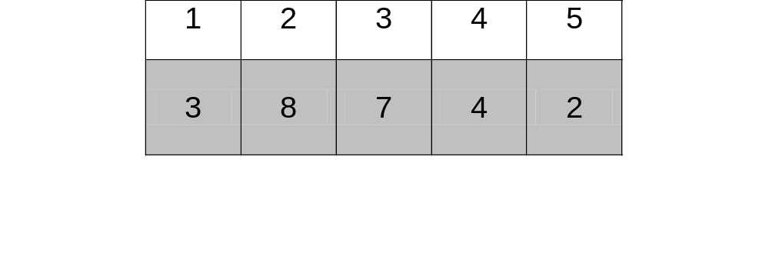
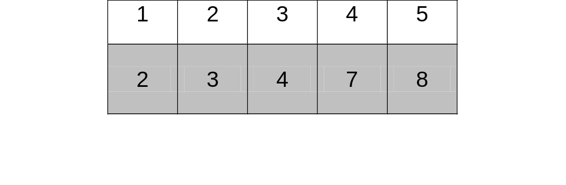
Дано: массив А, состоящий из следующих элементов
индекс
элемент
Надо: упорядочить массив, расположив элементы в следующим виде:
индекс
элемент

Slide 3
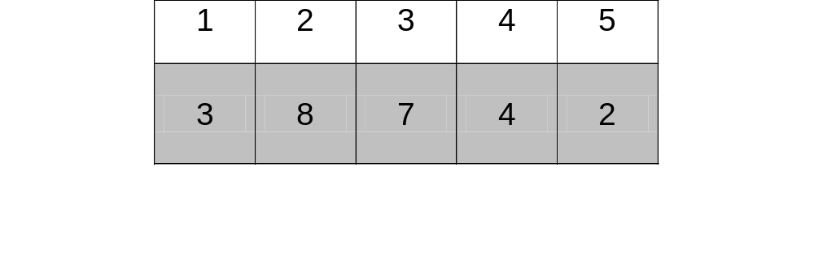
Поиск минимального
1. Найти минимальный элемент массива и его номер.
{описание массива}
{ ввод размерности массива}
{ ввод самих элементов массива}
min:=A[1]; r:=1; { r –номер минимального}
for i:=2 to n do
begin
if A[ i]<min
then begin
min:=A[i]; r:=i;
end;
end;
{ вывод элементов массива}
{вывод минимального и его номера}
Массив А
min
r
2
5

Slide 4
Обмен 1-го с минимальным
2. Поменять местами первый элемент массива и минимальный.
{описание массива}
{ ввод размерности массива}
{ ввод самих элементов массива}
{поиск минимального и его номера}
{ вывод элементов массива}
{вывод минимального и его номера}
Массив А
c:=A[1];
A[1]:=min;
A[r]:=c
min
r
c
2
5
3
2
3

Slide 5
Упорядочение массива
3.Упорядочить массив.
{описание массива}
{ ввод размерности массива}
{ ввод самих элементов массива}
{ вывод элементов массива}
{вывод минимального и его номера}
Массив А
for j:=1 to n-1 do
begin
A[j]
min:=A[1] ; r:=1; { r –номер минимального}
for i:=2 to n do
begin
if A[ i]<min
then begin
min:=A[i]; r:=i;
end;
end;
c:=A[1];
A[1]:=min;
A[r]:=c
j+1
min
r
c
2
5
3
A[j];
A[j]:
end;
2
3
4
7
3
8

Slide 6
Домашнее задание
Изучить страницы 146 – 149 (п. 12.3)
Выучить конспект;
Составить программу упорядочения массива по убыванию значений его элементов.
Задание в классе
Наберите и выполните предложенный алгоритм по схемам:
Ввод массива
Вывод массива
Упорядочение
Вывод
Генерация и распечатка элементов массива
Упорядочение
Вывод

Slide 7
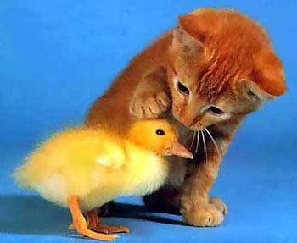
Сделайте гимнастику для глаз!

